Slide 1

数据统计分析及R语言编程
（第二版）
第1章 引言
王斌会 教授

Slide 2

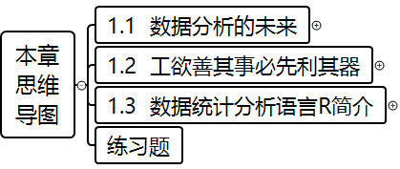
数据统计分析及R语言编程
1 引言
Notes:
plot(1:100)

Slide 3
1.1 数据分析的未来
1 引言

Slide 4
1.2 工欲善其事必先利其器
1 引言
1.2.1 四大分析利器简介
一、数据管理工具
1. 电子表格软件 这方面最为突出有微软MS Office的Excel，金山WPS Office的ET也是不错的选择。
2. 数据库管理软件 如常用的Oracle、SQL Server、MySQL等属于专门的数据库系统，本文不做介绍。

Slide 5
1.2 工欲善其事必先利其器
1 引言
1.2.1 四大分析利器简介
二、报告撰写工具
这方面最常用的当属微软MS Office的Word程序，
金山WPS Office的Writer也是不错的选择。

Slide 6
1.2 工欲善其事必先利其器
1 引言
1.2.1 四大分析利器简介
三、结果展示工具
这方面最为好用的当属微软MS Office的PowerPoint，金山WPS Office的Presentation也是不错的演示工具。

Slide 7
1.2 工欲善其事必先利其器
1 引言
1.2.1 四大分析利器简介
四、数据分析工具
这方面的软件比较多，如常用的SAS、SPSS和Matlab等，后起之秀如Stata和R语言，这里除了R语言外，其他皆为收费软件，而且价格不菲，R语言不仅免费，而且开源，是一个跨平台系统。

Slide 8
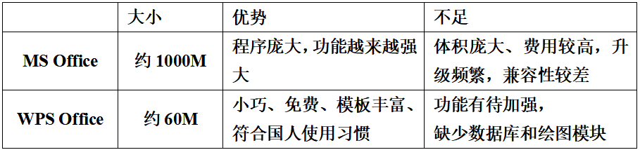
1.2 工欲善其事必先利其器
1 引言
1.2.2 四大分析利器的比较
一、办公软件比较

Slide 9
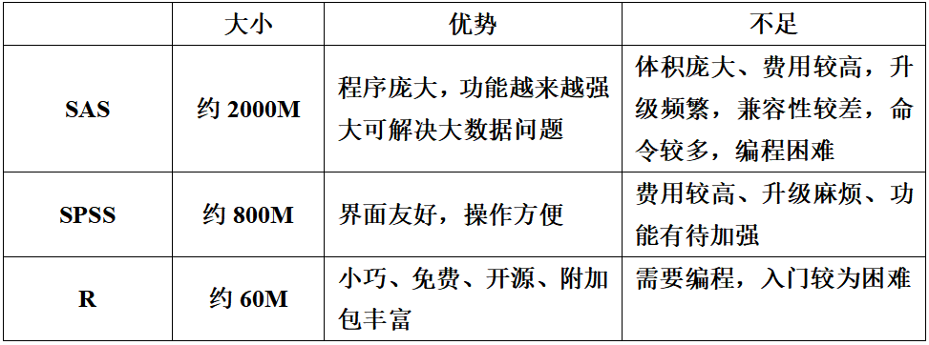
1.2 工欲善其事必先利其器
1 引言
1.2.2 四大分析利器的比较
二、统计分析软件比较

Slide 10
1.2 工欲善其事必先利其器
1 引言
1.2.3 数据分析工具的选择
一、首选 WPS+R
二、次选 Excel+R
三、差钱 SQL+R
四、专业 Oracle+R

Slide 11
1.2 工欲善其事必先利其器
1 引言
1.2.4 常用的数据分析软件
一、专业的数据分析软件 SAS
二、方便的数据分析软件 SPSS
三、强大的数值分析软件 Matlab
四、免费的数据分析软件 R语言

Slide 12
1.3 数据统计分析语言R简介
1 引言
1.2.4 常用的数据分析软件
一、专业的数据分析软件 SAS
二、方便的数据分析软件 SPSS
三、强大的数值分析软件 Matlab
四、免费的数据分析软件 R语言

Slide 13
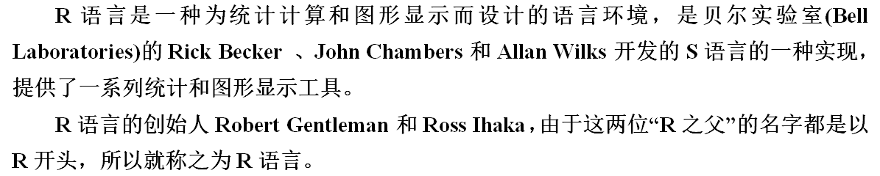
1.3 数据统计分析语言R简介
1 引言
1.3.1 什么是R语言

Slide 14
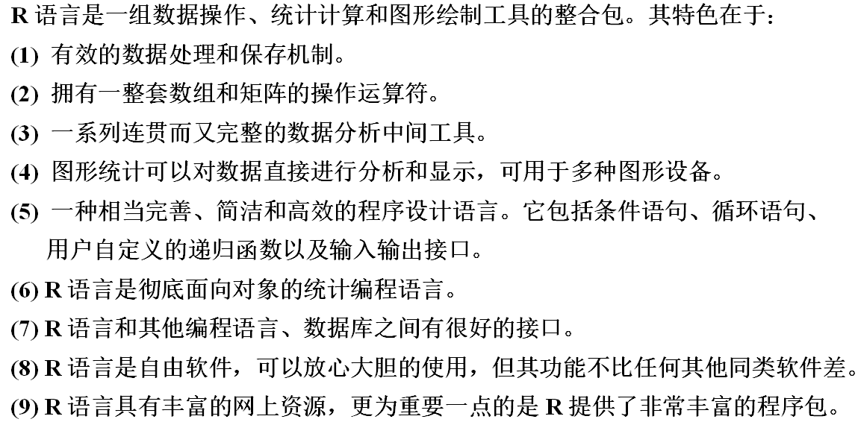
1.3 数据统计分析语言R简介
1 引言
1.3.1 什么是R语言

Slide 15
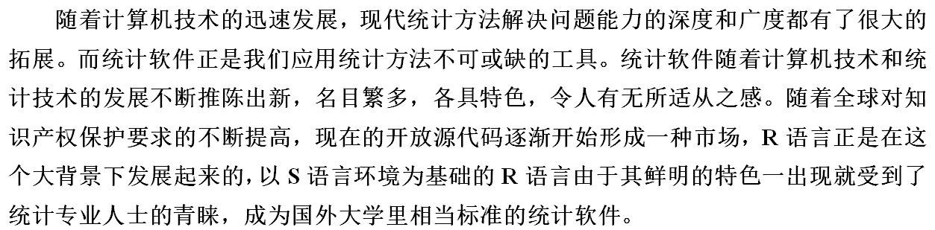
1.3 数据统计分析语言R简介
1 引言
1.3.2 为什么要用R语言

Slide 16
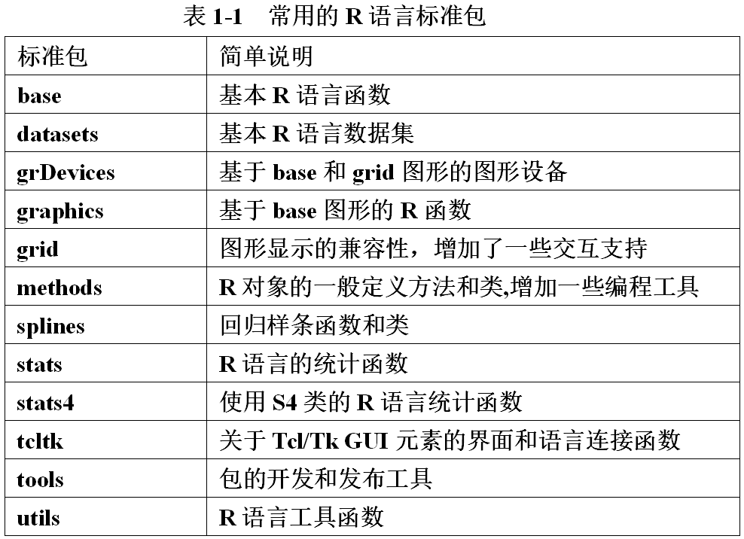
1.3 数据统计分析语言R简介
1 引言
1.3.2 为什么要用R语言
R语言最大也是其成为最流行的数据分析软件的特点就是其包含有很大的扩展包及拥有方便的二次开发功能。
标准(基本)包构成 R源代码的一个重要部分。它们包括允许R工作的的基本函数和本文档中描述的数据集，标准统计和图形工具。

Slide 17
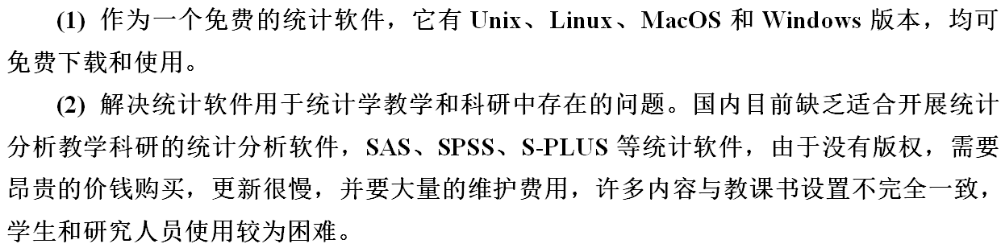
1.3 数据统计分析语言R简介
1 引言
1.3.3 R语言的优劣势
R语言具有以下优势：

Slide 18
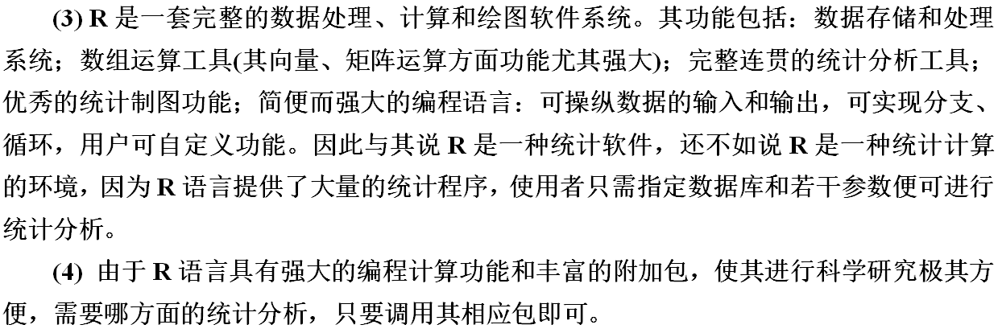
1.3 数据统计分析语言R简介
1 引言
1.3.3 R语言的优劣势
R语言具有以下优势：

Slide 19
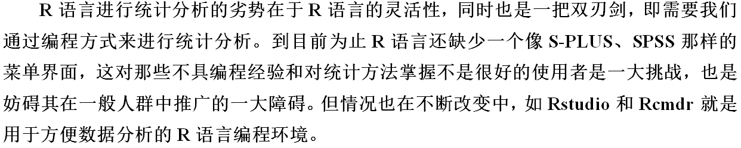
1.3 数据统计分析语言R简介
1 引言
1.3.3 R语言的优劣势
R语言具有以下劣势：

Slide 20
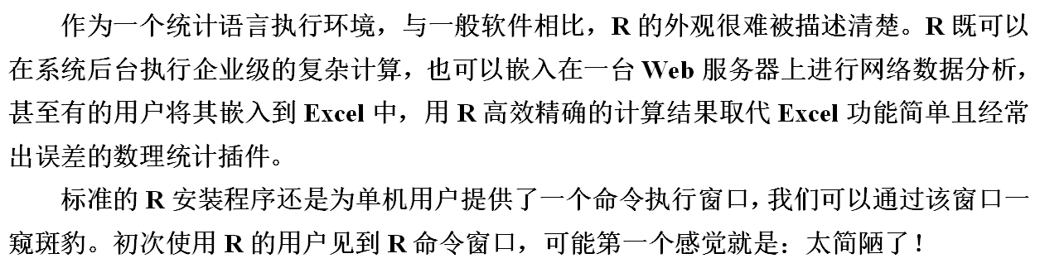
1.3 数据统计分析语言R简介
1 引言
1.3.4 如何发挥R的优势

Slide 21
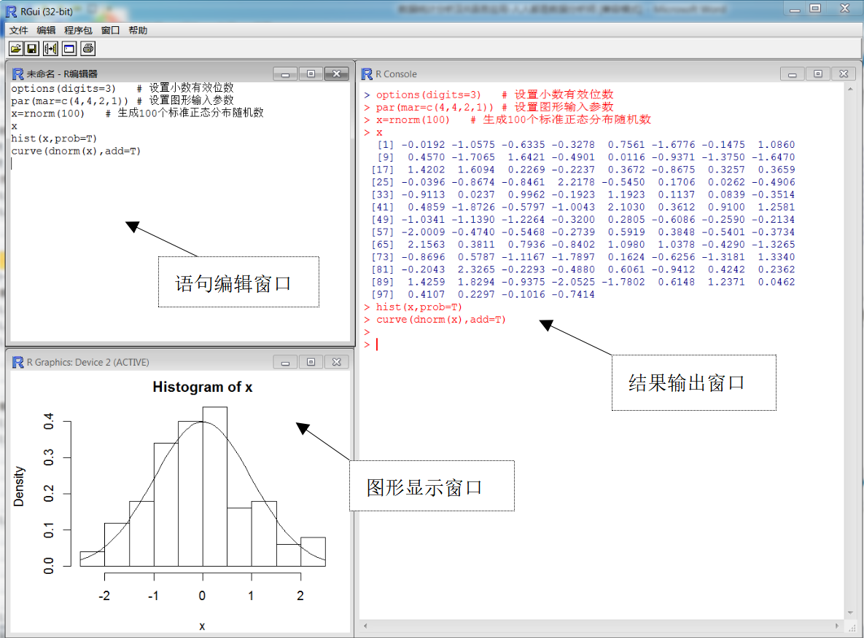
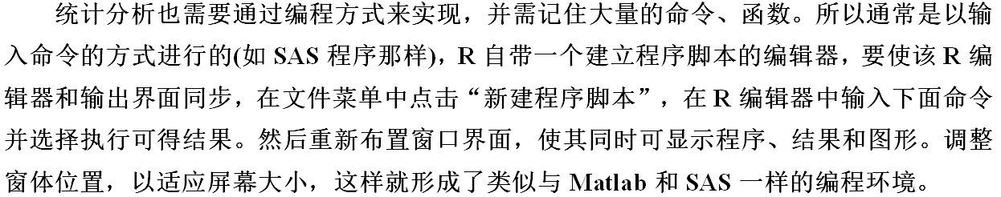
1.3 数据统计分析语言R简介
1 引言
1.3.4 如何发挥R的优势

Slide 22
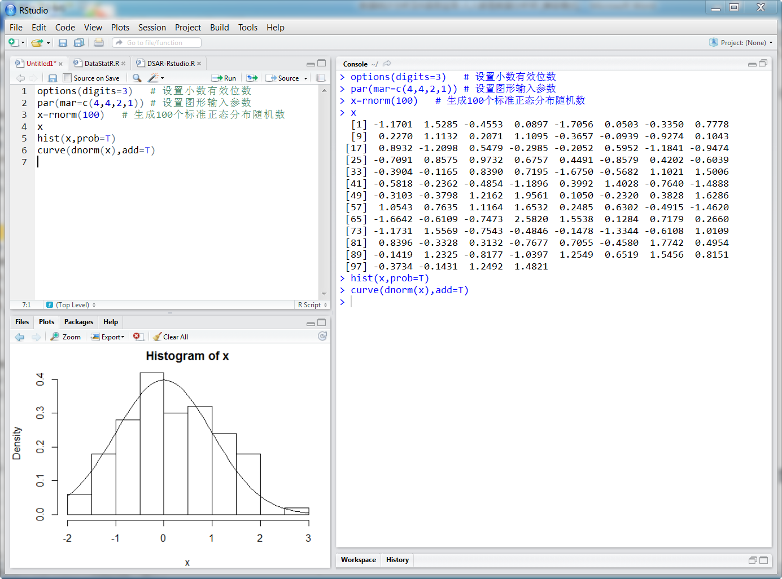
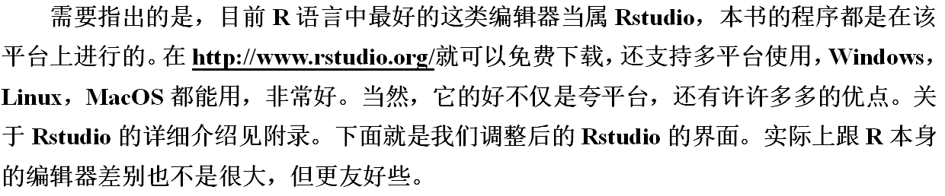
1.3 数据统计分析语言R简介
1 引言
1.3.4 如何发挥R的优势

Slide 23

第1章 引言
就讲到这里
欢迎大家继续学习
第2章 数据收集过程

